Slide 1
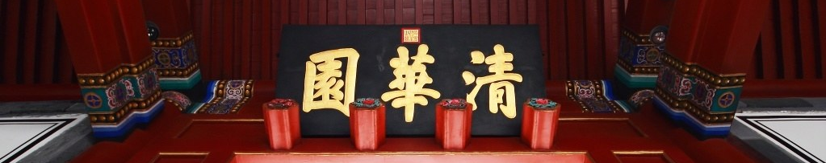

热烈欢迎 教育部创新方法
教学指导分委员会全体委员来访
Warmly Welcome
Innovation Method Education Steering Committee
基础工业训练中心
Fundamental Industry Training Center

Slide 2
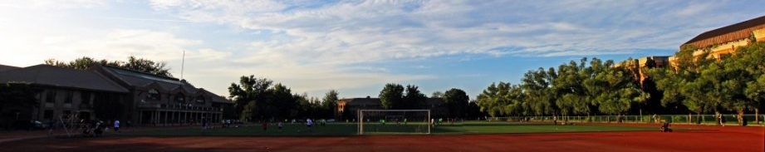
热烈欢迎 教育部创新方法
教学指导分委员会全体委员来访
Warmly Welcome
Innovation Method Education Steering Committee
基础工业训练中心
Fundamental Industry Training Center

Slide 3
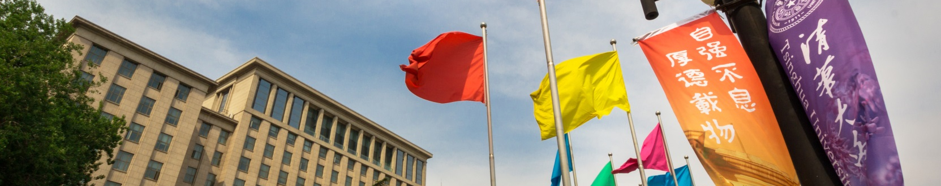
热烈欢迎 教育部创新方法
教学指导分委员会全体委员来访
Warmly Welcome
Innovation Method Education Steering Committee
基础工业训练中心
Fundamental Industry Training Center

Slide 4
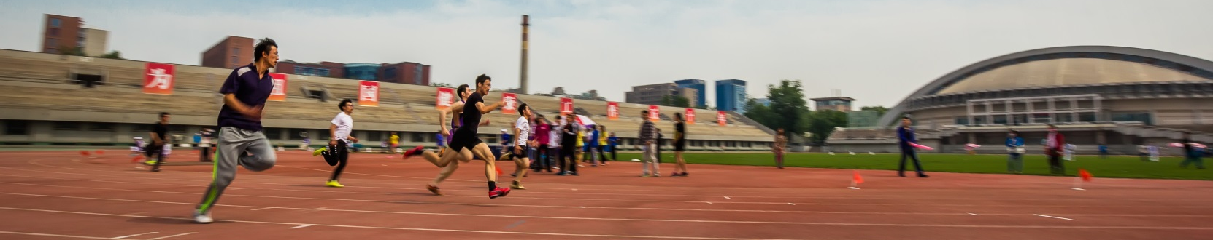
热烈欢迎 教育部创新方法
教学指导分委员会全体委员来访
Warmly Welcome
Innovation Method Education Steering Committee
基础工业训练中心
Fundamental Industry Training Center

